Slide 1


Medlaboratorijska primerjava:
Točilni avtomati za motorna goriva
MIRS PT 03 2022
(16. in 17. 11.2022)
24. 11. 2022 mag. Gašper Vindišar
Notes:
Namen medlaboratorijske primerjave je preverjanje usposobljenosti imenovanih oseb na področju overitev priprav za merjenje tekočih goriv pri polnjenju rezervoarjev motornih vozil (točilnih avtomatov).
Rezultati primerjave bodo služili preverjanju pravilnosti izvedbe preskusov v okviru overitve, izračunov pogreškov in ovrednotenju pripadajoče merilne negotovosti.
Preskušanja so bila izvedena 16. in 17.11.2022, infrastrukturo je prijazno zagotovil Petrol d.d.

Slide 2
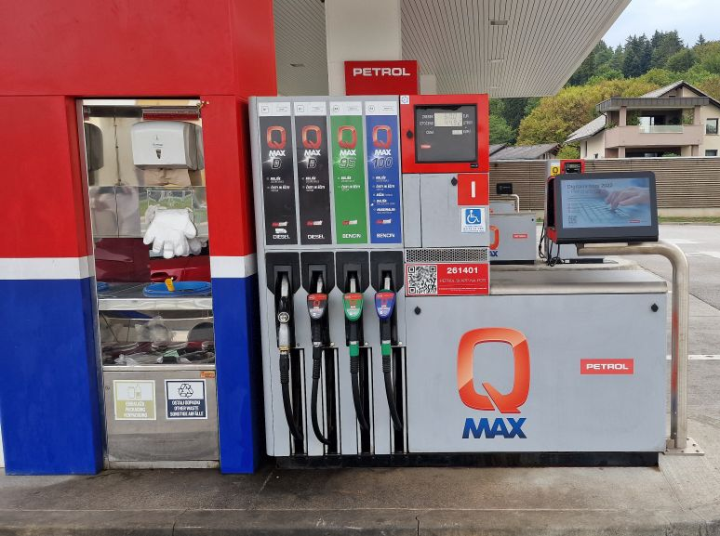
Uvod
vsi IO (5) z obravnavanega področja in MIRS (overitve, nadzor)
vsak sodelujoči z 2 izvajalcema
Dokumentacija:
Navodilo za izvedbo medlaboratorijske primerjave
Protokol za zapis rezultatov
Tokheim Quantium 510
Notes:
Sodelujoči: - vsi IO (5) z obravnavanega področja in MIRS
- vsak sodelujoči z 2 izvajalcema (razen KSW)
Izvajalci so bili seznanjeni (e-mail, MS Teams, telefon) z:
Navodilom za izvedbo medlaboratorijske primerjave
Protokolom za zapis rezultatov
Izpolnjen Protokol in Poročilo o overitvi (IO) so posredovali MIRSu

Slide 3
Izvedba in poročanje
Izvedba meritev:
preskušata se ročici z NMB 95 in D2
potek dela/overitve kot običajno, razen da se preskusi pri Q_{min} in Q_{max} izvedejo dvakrat in se ne namesti overitvene oznake
Poročanje:
Protokol za zapis rezultatov
Poročilo o overitvi (IO)
MIRS
merilni rezultati
merilne oprema
navedba in ovrednotenje posameznih prispevkov in ocena skupne merile negotovosti
Notes:
Usklajena je bila časovnica izvedbe meritev, preskušanje pa je potekalo:
- z gorivoma NMB 95 in D2
- kot IO dela običajno, razen da se:
- preskusi pri Qmin in Qmax izvedejo dvakrat
- ne namesti overitvene oznake
- poroča še o ocenah merilne negotovosti
Izvajalec Uradu posreduje tako izpolnjen Protokol kot Poročilo IO o overitvi.

Slide 4
Ovrednotenje rezultatov
$$y=\frac{{x_{1}}/{u^{2}\left(x_{1}\right)}+⋯+{x_{n}}/{u^{2}\left(x_{n}\right)}}{1/{u^{2}\left(x_{1}\right)}+⋯+1/{u^{2}\left(x_{n}\right)}}$$
…referenčna vrednost
$$u\left(x_{i}\right)=\sqrt{{\left(\frac{U(x_{i})}{2}\right)}^{2}+u^{2}\left(x_{stab}\right)}$$
…negotovost meritev izvajalca i
$$u\left(x_{stab}\right)=\frac{max\left(x_{MIRS}\right)−min\left(x_{MIRS}\right)}{\sqrt{12}}$$
…merilna negotovost zaradi nestabilnosti točilnega avtomata
Konsistentnost rezultatov
Stopnja enakovrednosti $d_{i}=x_{i}−y$
$$\left|d_{i}\right|≤2∗u\left(d_{i}\right)$$
$$u\left(d_{i}\right)=\sqrt{u^{2}\left(x_{i}\right)−u^{2}\left(y\right)}$$
Notes:
V medlaboratorijski primerjavi NI pilotnega laboratorija, referenčno vrednost pa se določi na podlagi vseh izmerjenih rezultatov in pripadajočih merilnih negotovosti posameznih izvajalcev.
Na osnovi posredovanih rezultatov posameznih sodelujočih izvajalcev se bo kot pokazatelj izpolnjevanja kriterijev določila konsistentnost rezultatov in stopnjo enakovrednosti $[ \left|d_{i}\right|≤2∗u\left(d_{i}\right)$ ].
Evalvirali bomo tudi Poročila o overitvi, ki so jih izpolnili posamezni sodelujoči izvajalci in ocenili njihovo ustreznost.

Slide 5
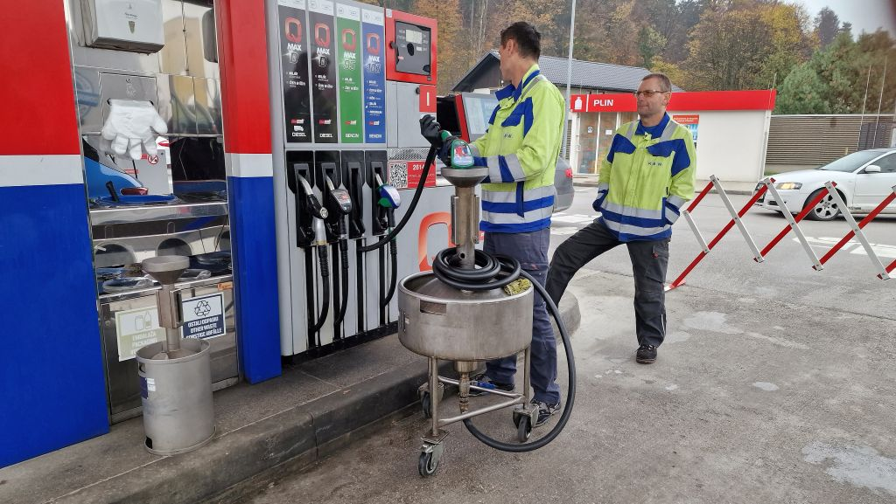
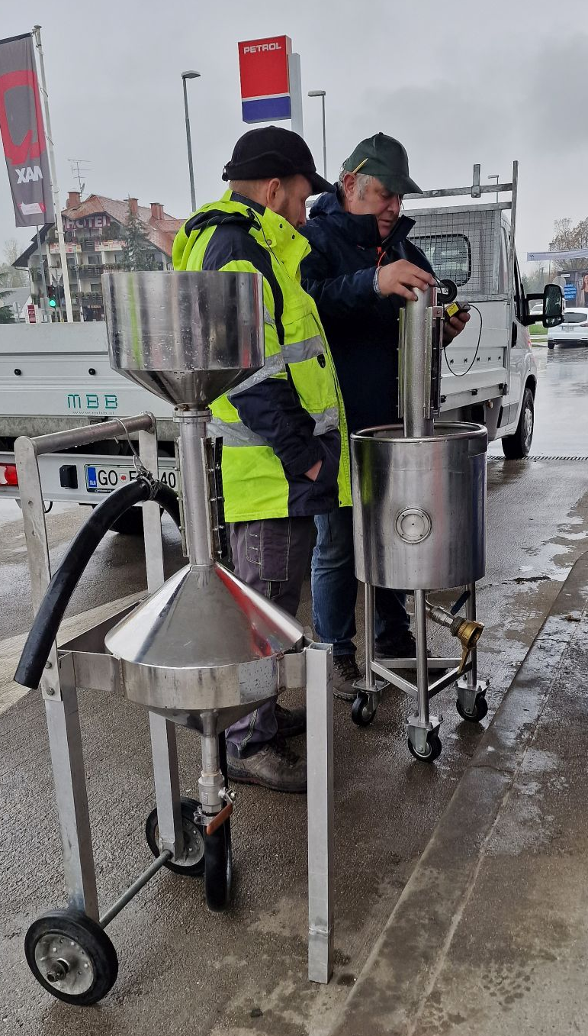
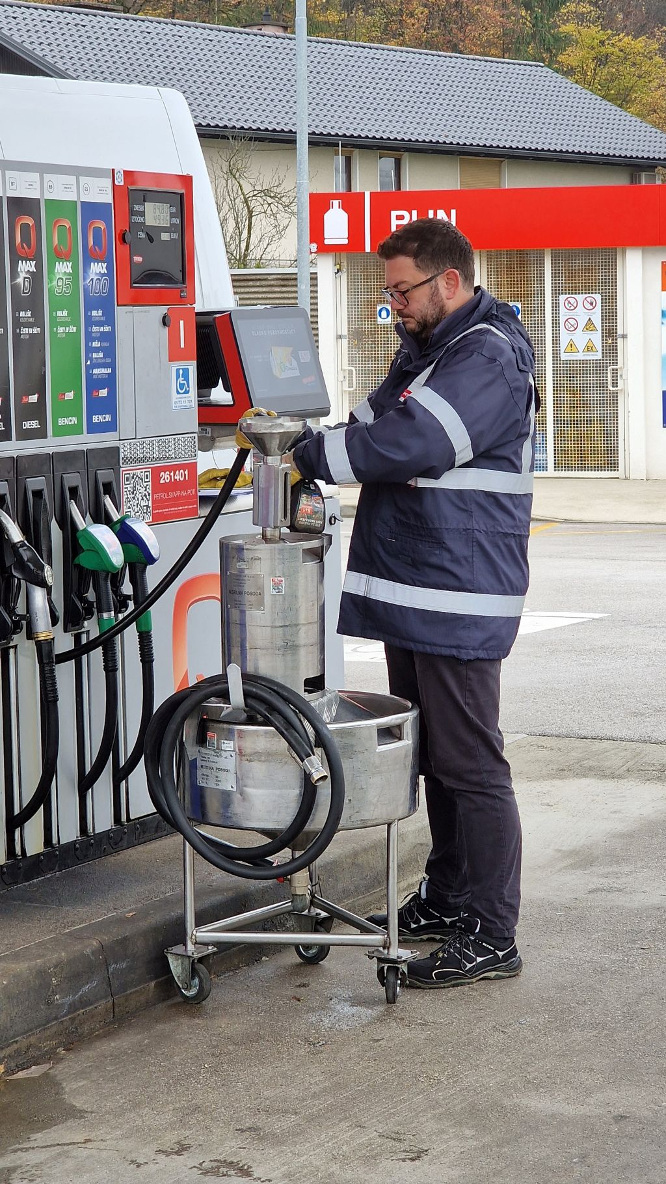
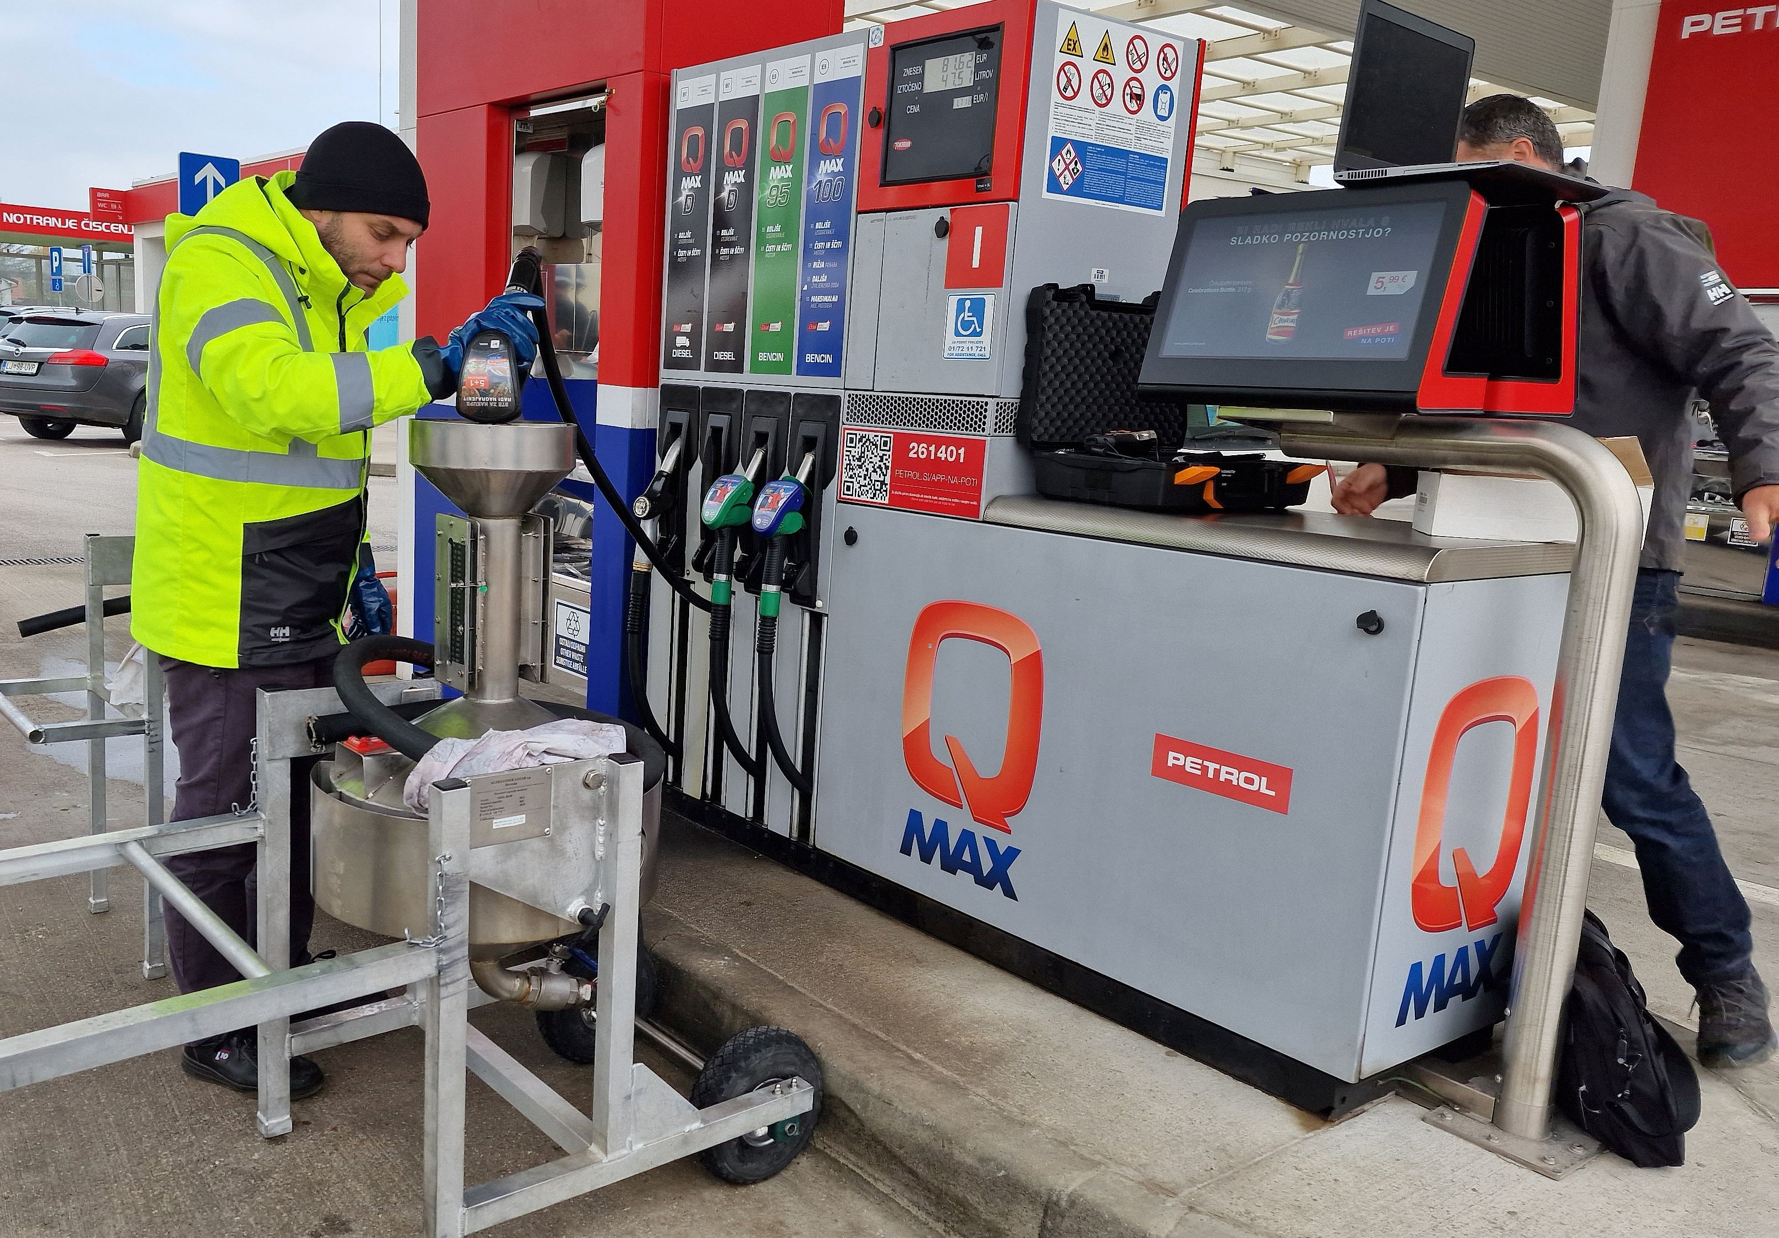
Notes:
Prve ugotovitve po (opazovanju) izvedbe meritev:
Izvajalci (povečini) ustrezno uporabljajo OVO
Uporabljena merilna oprema ni vselej označena z dokazili o kalibriranosti (Lozar Aleksander)
Prostorninski etaloni večinoma niso opremljeni z napravo za kazanje vodoravnega položaja, obenem se večinoma ne izvede odčitavanja na obeh straneh merilne skale
Omočenje etalona pred prvo meritvijo ni bila vedno namera izvajalcev
Protokol ne zahteva, a izvajalci izrazijo namero po pregledu MS in zaščitnih oznak
Plamenska zaščita na iztakališču ob vračanju goriva v podzemni rezrevoar terja več pozornosti (preprečevanje prelivanja z nastavljanjem ustreznega pretoka iztakanja) in časa

Slide 6
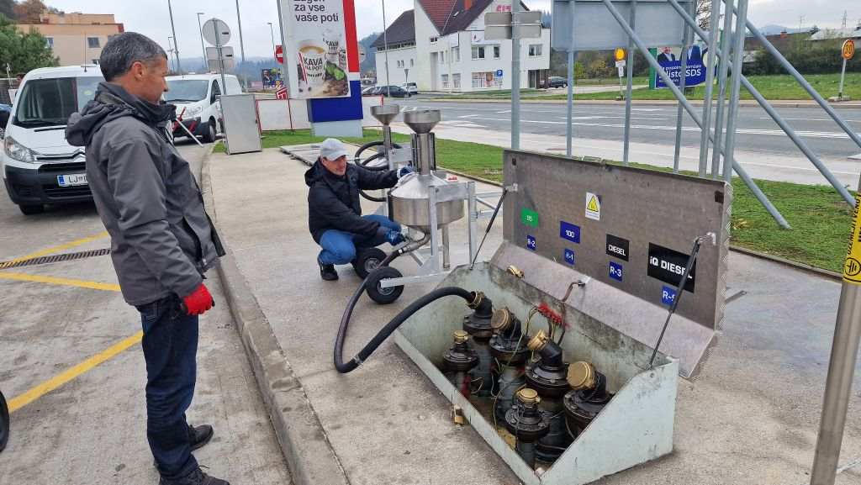
Opažanja
Uporaba OVO
Uporabljena merilna in pomožna oprema (dokazi o umerjenosti, naprave za kazanje vodoravnega položaja, omočenje)
Pregled skladnosti MS in oznak
Plamenska zaščita
Notes:
Prve ugotovitve po (opazovanju) izvedbe meritev:
Izvajalci (povečini) ustrezno uporabljajo OVO
Uporabljena merilna oprema ni vselej označena z dokazili o kalibriranosti (Lozar Aleksander)
Prostorninski etaloni večinoma niso opremljeni z napravo za kazanje vodoravnega položaja, obenem se večinoma ne izvede odčitavanja na obeh straneh merilne skale
Omočenje etalona pred prvo meritvijo ni bila vedno namera izvajalcev
Protokol ne zahteva, a izvajalci izrazijo namero po pregledu skladnosti MS in zaščitnih oznak
Plamenska zaščita na iztakališču ob vračanju goriva v podzemni rezrevoar terja več pozornosti (preprečevanje prelivanja z nastavljanjem ustreznega pretoka iztakanja) in časa

Slide 7
Zaključek
Izvedba meritev uspešno izpeljana
Protokoli in poročila o overitvah izvajalci še posredujejo
Poročilo o medlaboratorijski primerjavi v ¼ 2023

